Slide 1



PREFEITURA MUNICIPAL DE SEROPEDICA
üua Maria Lourenço, 18
l*azenda Gaxìas
Oecreto N° 2593 de 9 de abril, 2024
Abre crédíto suplementar no valor total de R$565.000,00, para fins que se especifíca e da outras providências.
L PhEFEI‘”‹1MïJNl¢JlPAL, no uso de suas atribuições legais, constitucionais e de acordo com o que lhe confere o art. 8º da LE' ŁJ' 6..»’›:G2/› ‹J UJ: üe 21’1ź/:*023. publicada em 21/12/2023
D E C R E T A:
A I've 1’ - Flea abc-r o crúd.to suplementar as seguintes dotações
Dotaçč›e- upleme atacîas
PR FEITURA MUNICIPAL BE SEROPEDICA
0 I.úu
2 !”ł î.
? ' ? I:›
*.ccletăria Municipal de Administração
!‘.! i ut+. ișêo e ‹.I eracionalizacão das Unidades Administrativas ”›BrłiG1COES P/\TRONIAS - INSS / REG. PROP. PREV.
'. ú:3
Recursos não Vinculados de lmDosto
SSO.000,00
 | Total do Projeto / Atividade R$ | 550.000,00
 | Total da Unidade RS | 550.000,00
II !. č•'-”: | ”her:retai ia MiJr icipal de lndústria, Comércio, Ciência, Tecnologia e Inovaçăo
ü.°J4û | I lai°.r:t-I can e i3er.JcionaIizacão da Secretária
3.3.è.0 39.05 | FJEŁZAI SERVIÇOS DE TERCEIROS - PESSOA JURIDICA Outros Recursos não Vinculados | 15.000,00
 | Total do Projeto / Atividade Rț | 15.000,00
 | Total da Unidade R$ | 15.000,00
 | Valor Total Suplementado RŞ | 565.000,00
î.i íigc 2º - ?s ':iec<ç.*!sa., ś.ccorrentes da abertura do presente créditg suplementar, serão cobertas com recursos de que trata o Artigo
. ć t. ai.,1r<›.:› i' ua I.ei Federal N° 4.320/64, lnciso III.
liiü!*r il - Excesso de Arrecadaçâo: III - Anulação de Dotação
R$565.000,00
$565.000,00
Data õe*._Anuladar
PRÜFE‹’?.JÜ.4 •’ •ú .'• ‹..IPAL. DE SEROPEDICA
ú1 ñ 2.õU2
3 S.^.0 î5îi.Cü
' .r ==.' i i Ł’u.<.-ipal de Administrasao
I‹1, ut* iî<!o u i*peracionalizacão das Unidades Administrativas DP.1¢.! S \*ICGS DE TERCEIROS - PESSOA JURíDlCA
15.000,00
15.000,00
15.000,00
Recursos nâo Vinculados de ImDosto
Total do Projeto / Atividade RS
Total da Unidade RŞ
01.05
2.'5†O
'-ecre«z ria Ni›Jriicipal de Educaşão
!’lai ut‹*i rüc e u¢racionalização das Unidades Administrativas
Recursos de Imgostos Vinculados Ed | SSO.000.00
Total do Pro}eto / Atividade R$ | 550.000,00
Total da Unidade Rț | 550.000,00
Valor Total Anulado R$ | 565.000,00
Servaux

Slide 2
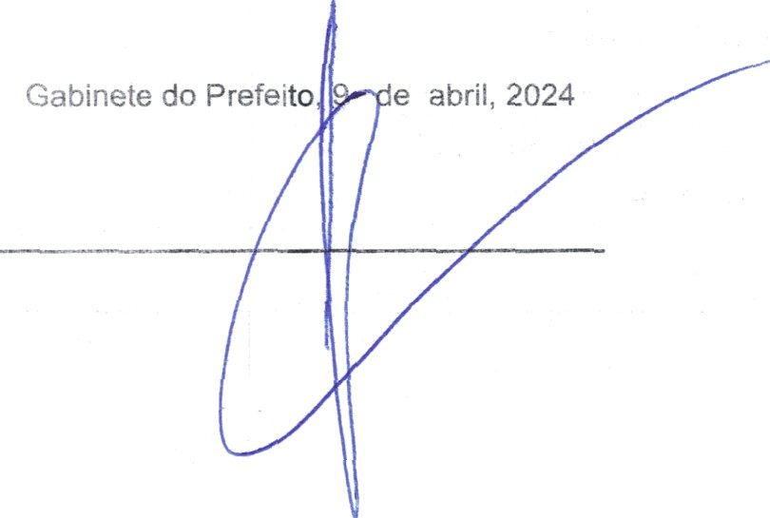
.• R
*!:••°‹A MUNICIPAL DE SEROPEDICA
”
”’ ”
”’ ”””
’””
Seœaux

